Slide 1
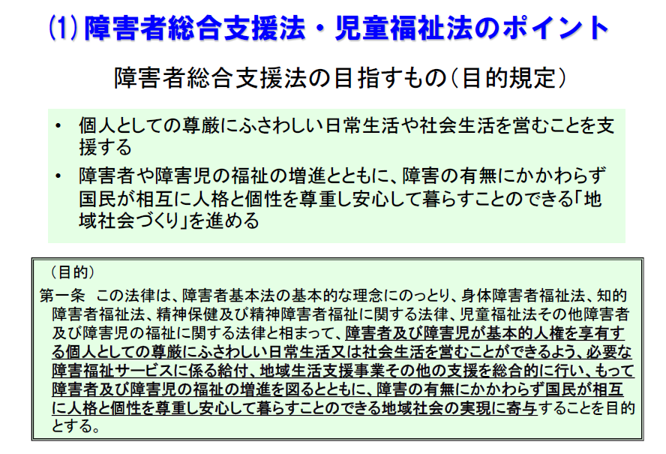
１．前提となる法律・理念 （国立障害者リハビリテーション資料より抜粋）

Slide 2
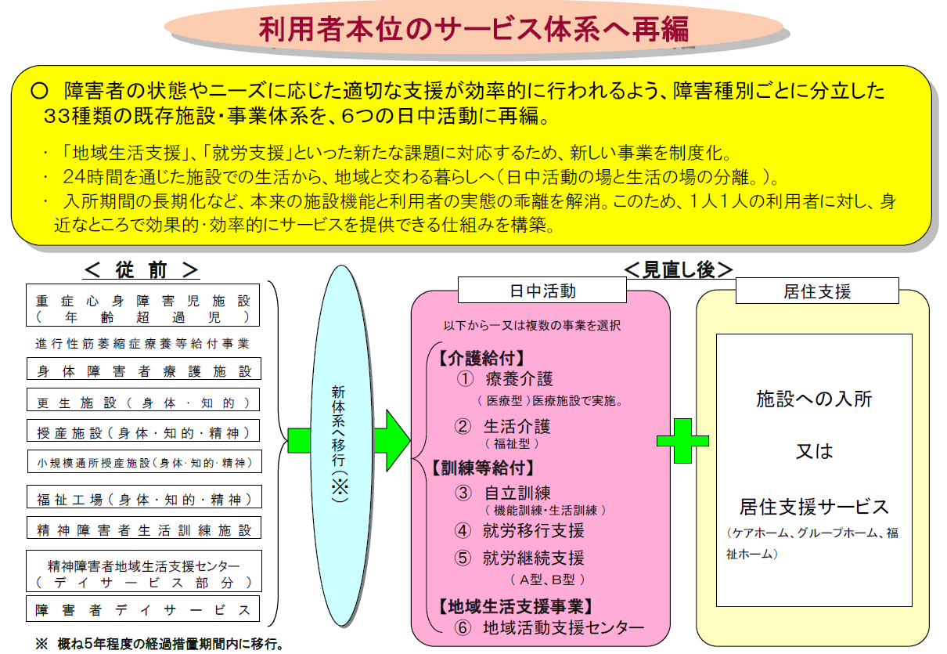

２．再編されたサービス体系 （国立障害者リハビリテーション資料より抜粋）
当団体の取組範囲

Slide 3
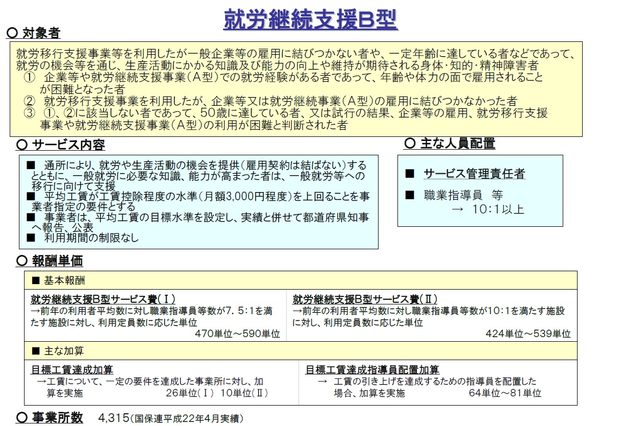
３．就労継続支援Ｂ型概要 （国立障害者リハビリテーション資料より抜粋）

Slide 4
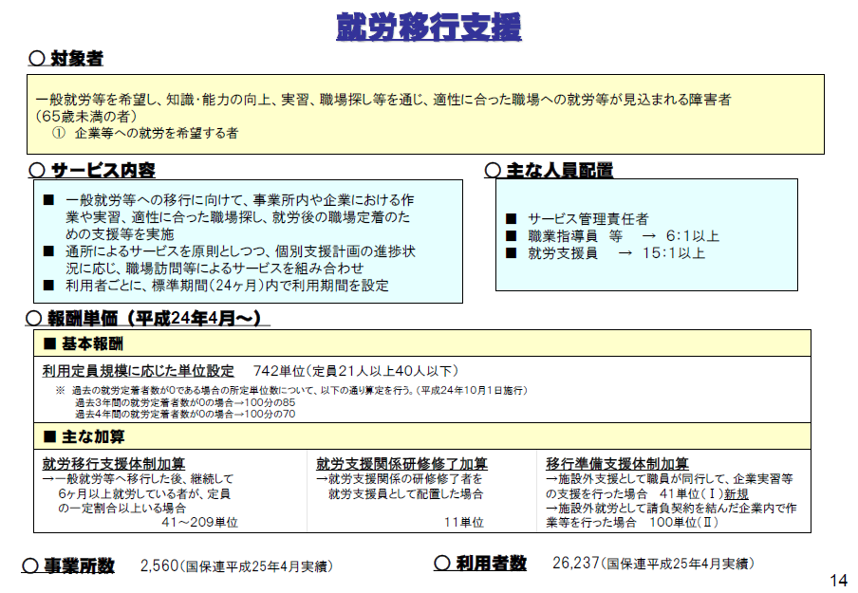

Slide 5
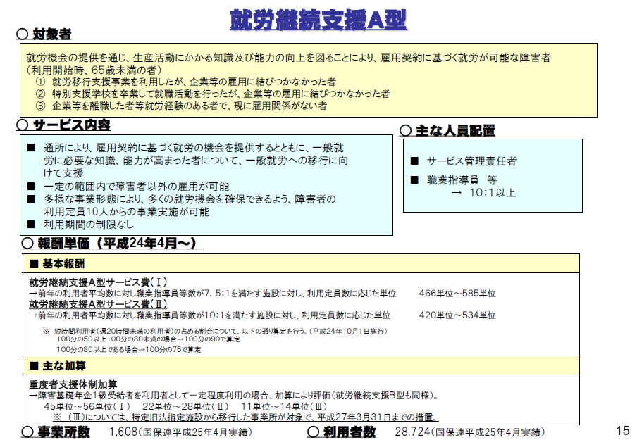

Slide 6
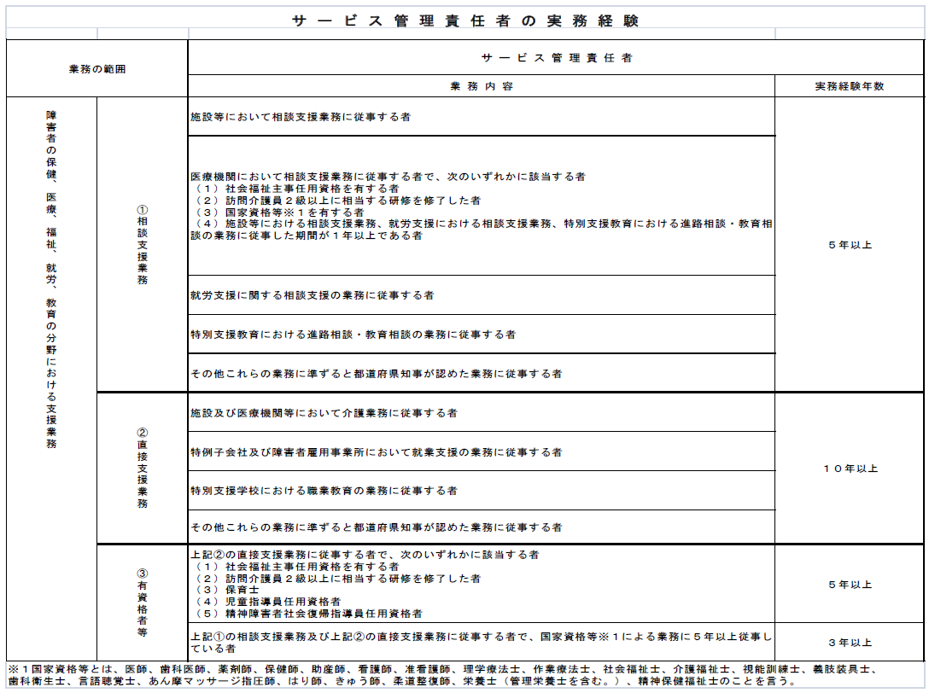
６．サービス管理者の実務経験 （国立障害者リハビリテーション資料より抜粋）

Slide 7

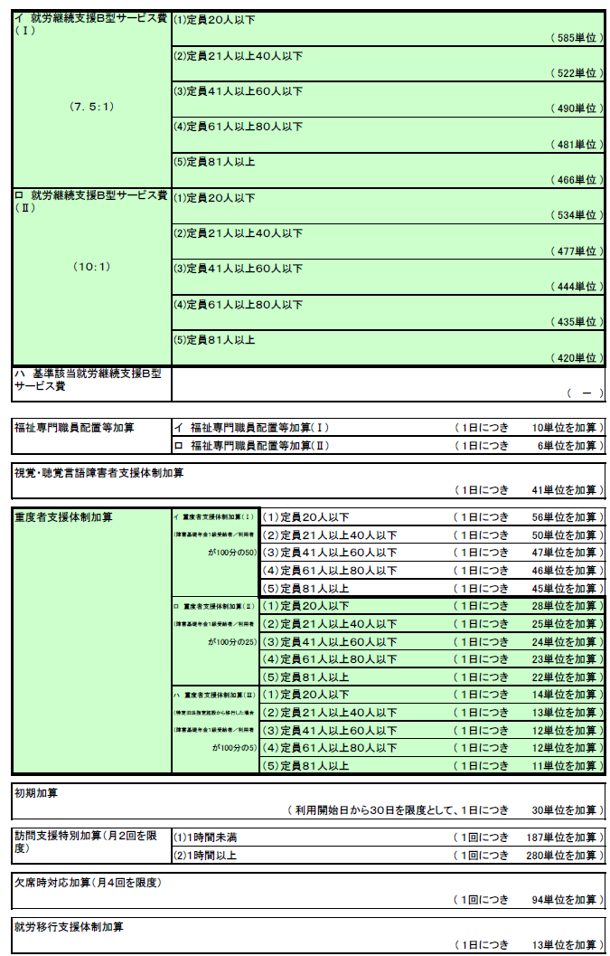
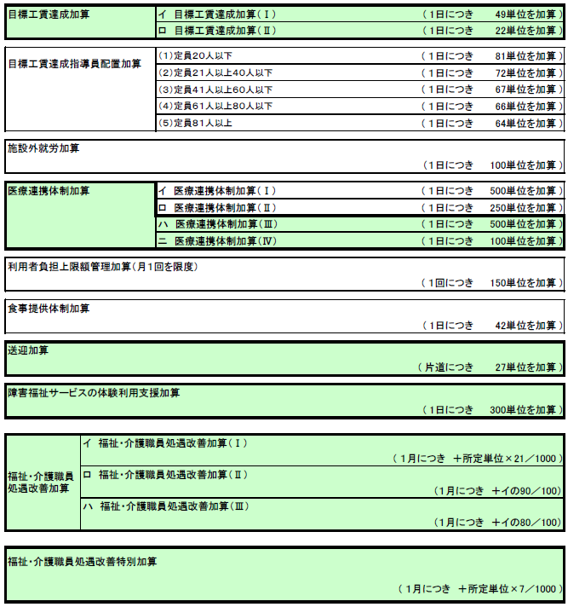
就労継続支援Ｂ型 訓練給付金
訓練給付金計算【月額】 月末締めの翌々15日支払い
●1人当たり 585単位×10円×平均20日＝117,000円
5人＝ 585,000円 10人＝1,170,000円
15人＝1,755,000円 20人＝2,106,000円

Slide 8
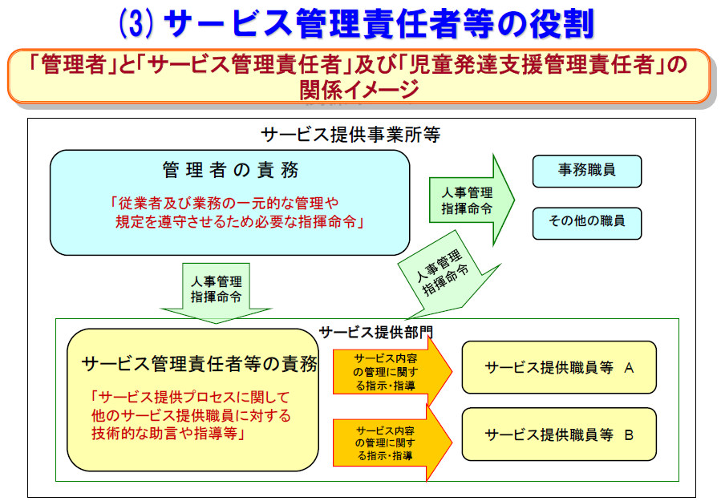

Slide 9
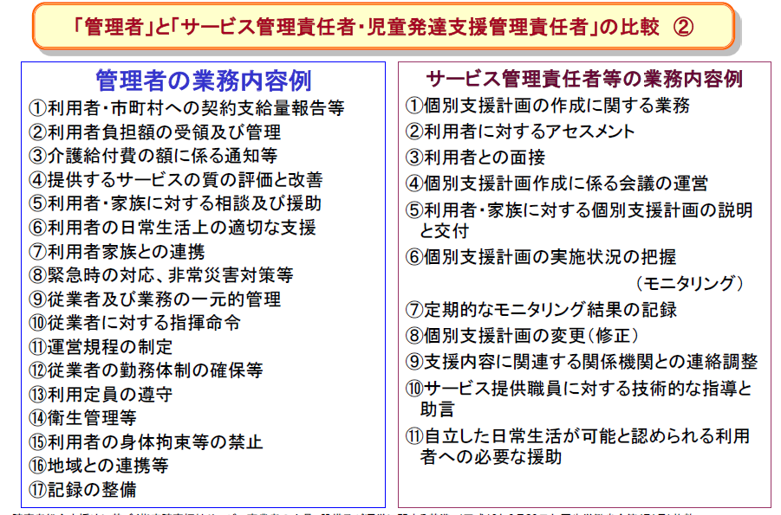

Slide 10
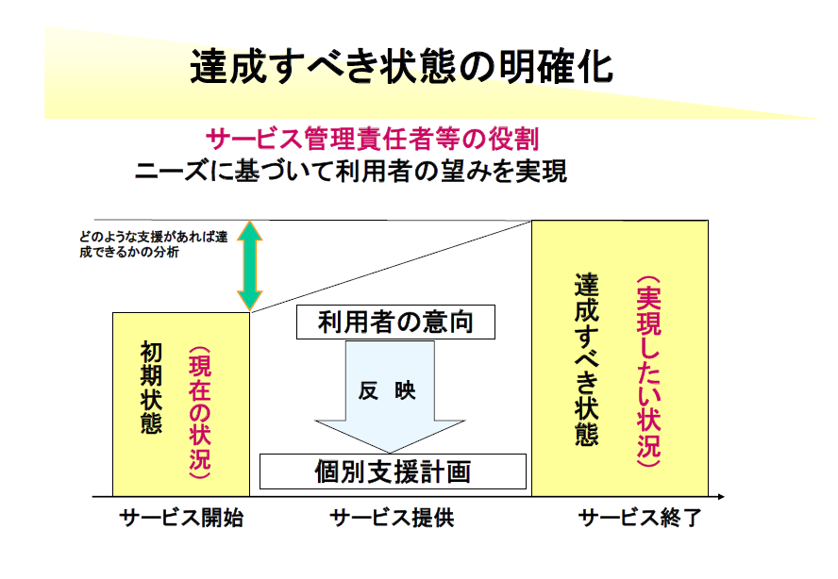

Slide 11
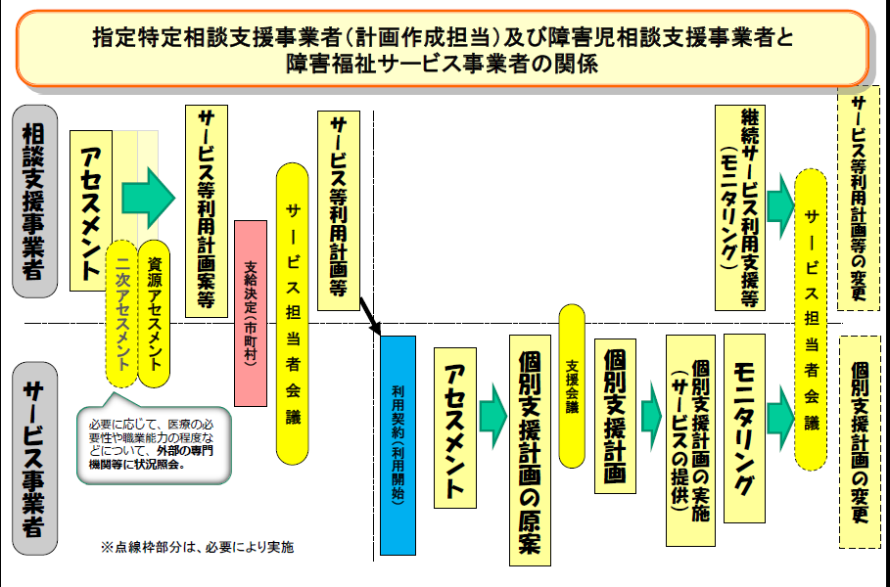

Slide 12
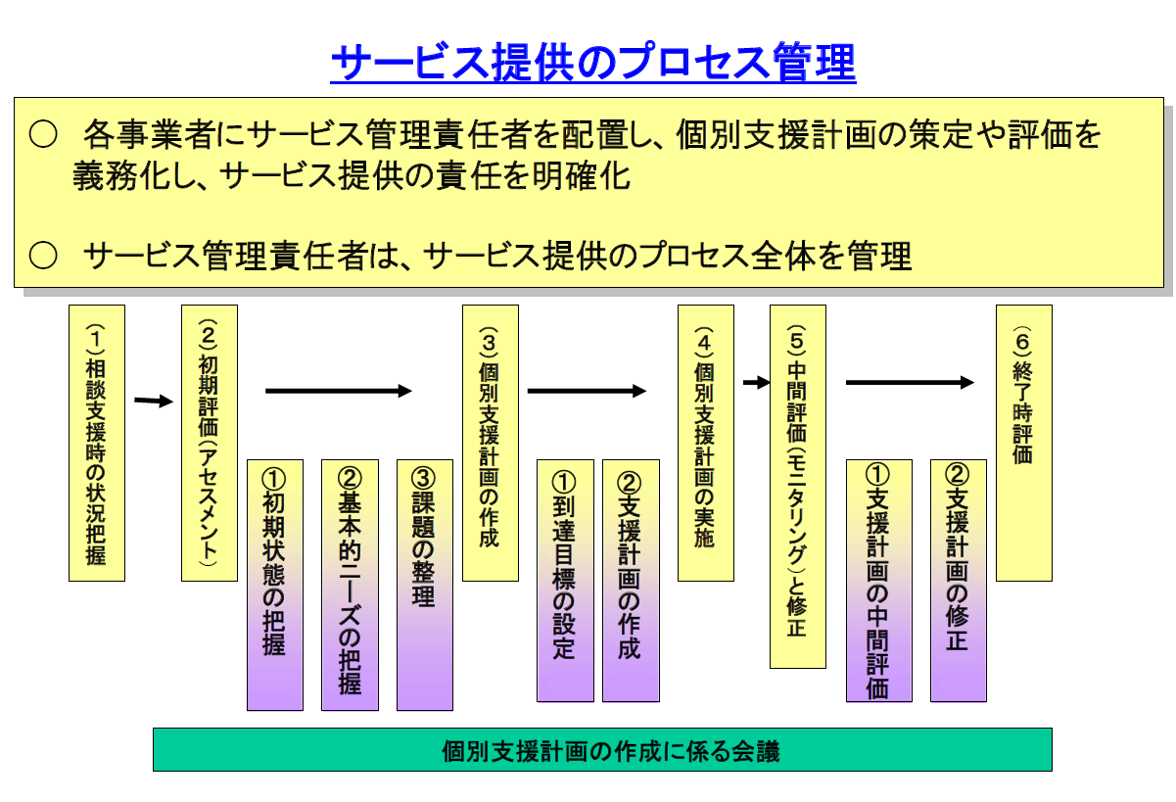
４．サービス提供のプロセス管理 （国立障害者リハビリテーション資料より抜粋）

Slide 13
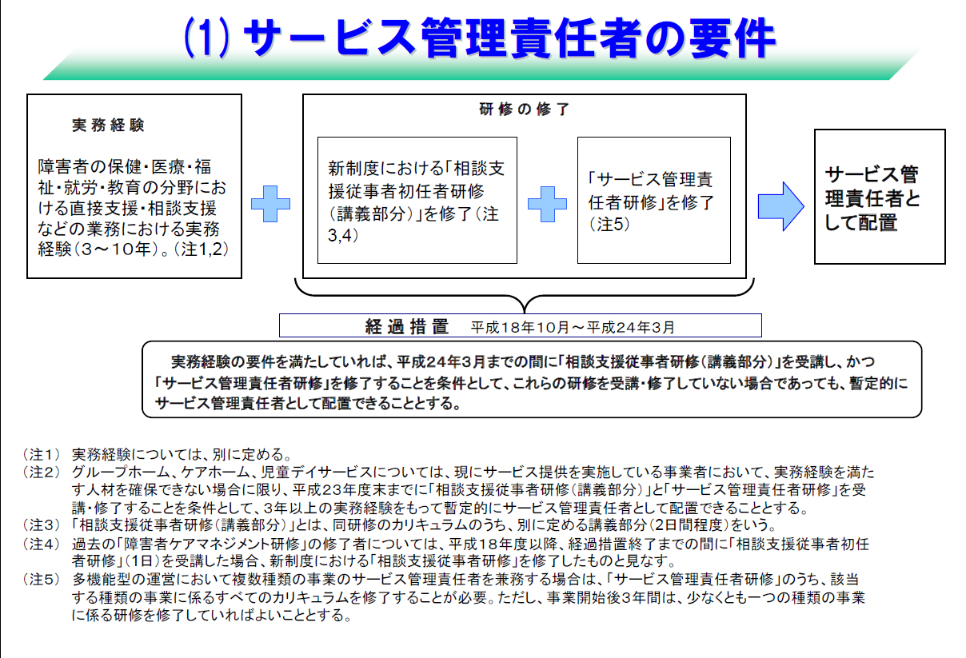
５．サービス管理者の要件 （国立障害者リハビリテーション資料より抜粋）

Slide 14



５．計画素案
スマートプラチナ事業部
主に国費等を活用した事業部
母体法人の設立
ＮＰＯ
一般社団法人
一般財団法人
（将来公益財団化）
認知症（発達障害等）
就労継続支援（Ｂ型）施設事業
対象者
主に認知症対象者の就労支援施設を運営。認知症等精神疾患
対象者の場合は精神手帳等の取得は必要なく、「ICD10 第5章
F00-F99 精神及び行動の障害」に区分される診断書があれば
区役所等の1時間程度の面談調査でサービスを利用するための
受給者証の取得が可能。
障害福祉の為、介護福祉等の併用も可能。
就労内容
例えば、認知症予防及び療法等のモニター業務等の受託を検討。
介護福祉を利用しない日中活動の場としても活用を視野に。

